Slide 1
Expansión en el desarrollo urbano en Madison WI y otros lugares
Toby Lunt - Tuan Tran
October 2012a

Slide 2
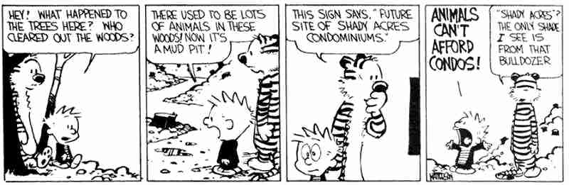
Los animales no pueden costearse un condominio

Slide 3
Entonces, que es la expansión urbana
Definición: extensión de desarrollo urbano, como casas. Centros comerciales, en terreno subdesarrollado. [Merriam Webster]
Desarrollo a baja densidad
También se categoriza como una extensión del desarrollo en. Terrenos que eran empleados en forma distinta.
Por ejemplo: transformar un terreno agrícola en un centro comercial.
Notes:
Definicion: extencion de desarollo ubano, como casas
Centros comericales, en terreno subdesarollado.
Desarollo a baja densidas
Tambien se categoriza como una extencion del desarollo en
Terrenos que eran emplados en forma distinta.
Por ejemplo: transformar un terreno agricola
en un centro comercial.

Slide 4
La extension urbana en EU en general
Pros
Temporalmente, resuelve la demanda de terrenos en distritos centras de negocios
Contras
Partición el uso de terrenos
Crea mas trafico y una mayor área de desplazamiento
Disminuye el cápita social
Incrementa el uso de recursos sociales (transporte y el costo de una infraestructura, agua y tierra.

Slide 5
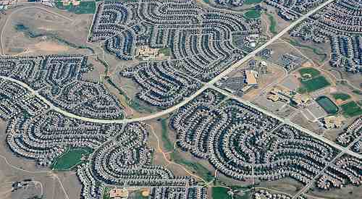

Slide 6
En cuestion de impuestos
Así que una ciudad crece a causa de la extensión del desarrollo urbano, la contribución territorial incrementa. Por consecuente ese terreno ya no es lo suficientemente barato para cultivar.
Unas de las tierras mas productivas del mundo se han convertido en\estacionamientos y tiendas
Ventaja: agricultores pueden vender sus tierras a un precio mas alto a
La hora de jubilarse
Importante: esto nada mas pude suceder una vez. Cuando la tierra se va, se va por mucho tiempo.

Slide 7
En cuestión de impuestos
En general, la extensión de desarrollo urbano sucede en municipios circundantes a una ciudad.
Los municipios terminan beneficiándose de los servicios públicos que ofrece la ciudad sin pagar por ellos.
carreteras
electricidad
transporte publico
Una población menos densa requiere una mayor infraestructura para proveer el mismo nivel de servicios- mas costoso
Este pude llevar a un aumento de impuestos en la ciudad y en los municipios cércanos.

Slide 8
Asuntos futuros
Incrementa una dependencia mayor en transporte publico particular
Contribuyente al cambio climático
Contaminación del medio ambiente
Incrementa las fatalidades automovilísticas
Destrucción y fragmentación del medio ambiente

Slide 9
Entonces, por que sucede?
A los compradores de viviendas les gusta:
Mayor superficie por menos dinero
Viviendas nuevas
Bajos niveles de crimen, bajas tasas de impuesto, un bajo costo de vida
Mayor distancia entre vecinos
Una mayor lejanía de la contaminación
Un habiente natural
Vecinos amigables
Irónicamente, el desarrollo urbano amenaza todas estas cualidades

Slide 10
Como es que la extensión del desarrollo urbano afecta a Madison?
Las 110,127 gentes que viven en comunidades ex urbanas (en el área de Madison) representas el 21.9 porciento de la total población metropolitana. A base de estos datos, el programa de transporte Publico (Metro) de la Ciudad de Madison, WI es clasificado con el 5to mas grande de 88 programas de transporte publico¹
Madison: fue añadido en 1848 con una población de 236,901, ha incrementado su población en 20% en los últimos 20 anos. 174 Km². Densidad poblacional 1,361/Km². ²
Fitchburg (suburbio-colonia): añadido en 1983. En el 2011, tenia una población de 25,665 , ha incrementad su población por un 59 porciento en los últimos 20 anos. 90.39 km². densidad poblacional of 227/km². ²

Slide 11
Como es que la extensión del desarrollo urbano afecta a Madison?
La contribución territorial incrementa 3.57 veces mas rápido que el incremento en la población
Mas trafico – Un incremento en cortas horas de máximo trafico
Disminuyen los lazos comunitarios a causa de la descentralización y fragmentalizacion especializada de funciones publicas y comunitarias
Contaminación del agua

Slide 12
Tendencias de crecimiento en Madison
Desde 1970, como en muchas otras de las área urbanas, la municipalidad al rededor de Madison a crecido mucho mas rápido que la ciudad de Madison en si.
Este tendencia requiere que un incremento en los servicios públicos
Construcción de carreteras
Energía/Electricidad
Saneamiento
Mayores servicios de educación y seguridad publica
Estos servicios son mas extendidos y cuestan mas por ciudadano que en área urbanas.

Slide 13
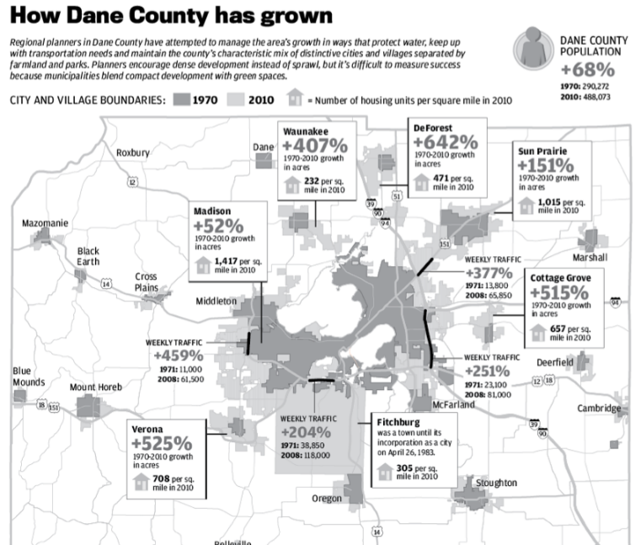
BIGGER SUBURBS
MORE TRAFFIC

Slide 14
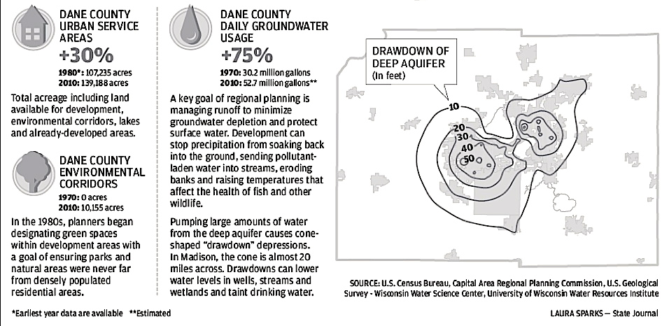
Growth and Sprawl Burden Local Aquifers.

Slide 15
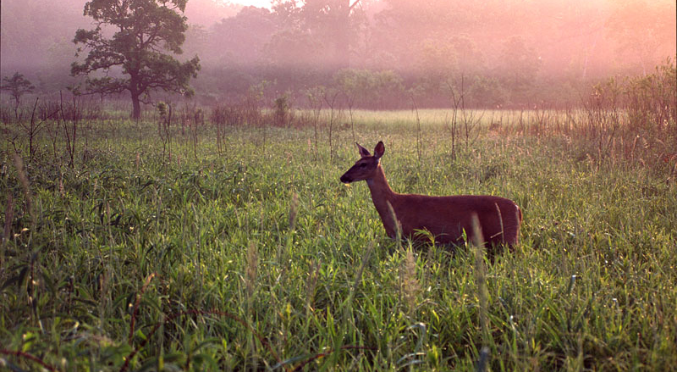
Arboreto de UW-Madison Estudio de un caso

Slide 16
El arboreto de UW-Madison
Fue establecida a los principios de 1930
Varios eco tipos han sido restaurados:
Praderas
Bosque caducifolio
Bosques de coníferas
Humedales
Como también varias plantas horticulturales

Slide 17

El arboreto de UW-Madison
Un de los mejores ejemplos de praderas restauradas de la nación
Greene Prairie fue plantada a mano los 40’ y 50’ (12,000 semillas fueron sembradas a mano)
La mayor parte de las praderas han sido destruidas por causa de la agricultura y el desenvolvimiento urbano
0.09% de los pastos altos en las praderas son originales

Slide 18
Arboretum Battles Sprawl
80 acre housing development called Harlan Hills proposed in the mid 1990’s
Right next to the Arboretum’s Greene Prairie
Huge resistance from Arboretum and general public
Didn’t want to jeopardize the Greene Prairie
Significant aesthetic degradation – could see big houses from the Prairie if developed
Large battle, zoning conflicts, ultimately developer won
Turned down Arboretum’s offer to buy the land – developer wanted double the land’s appraised value

Slide 19
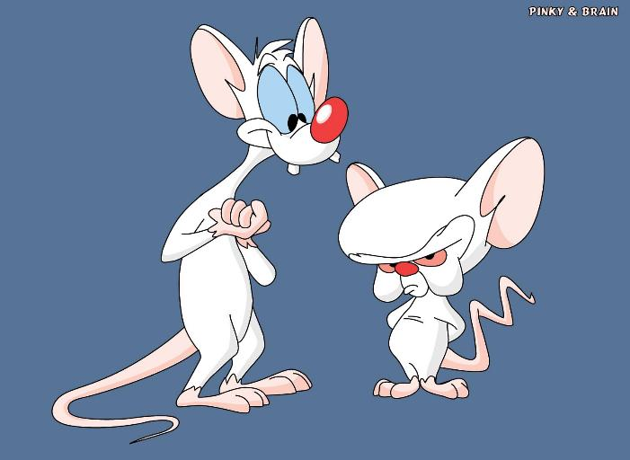
El promotor hizo sus millones al crear y vender sus ratas de laboratorio

Slide 20
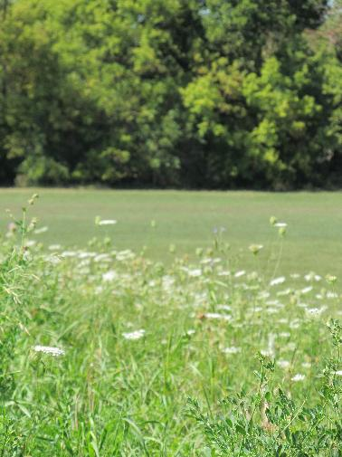
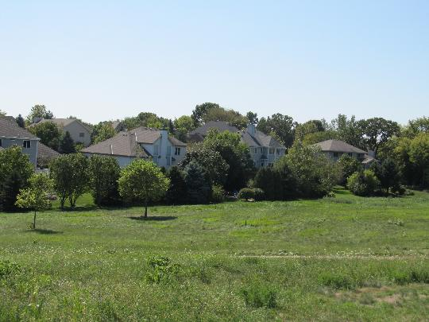
El area the Harlan Hills

Slide 21
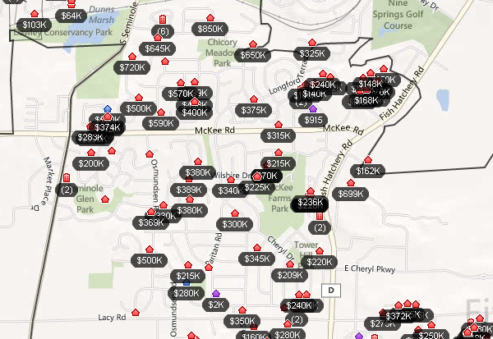
Altos precios de viviendas en el área de Harlan Hills

Slide 22
Altos precios de viviendas en el área de Harlan Hills
Irónicamente, el valor de de las viviendas son mas altos según su proximidad al arboreto!

Slide 23
Los problemas principales
El desenvolvimiento y el desarrollo urbano en áreas cercanas abarcan la cuenta hidrográfica Dunn’s Mash
Fuertes lluvias ahora inundan la pradera, las cuales depositan semillas de hierbas invasivas
Lentamente, la biodiversidad de Greene Prairie será remplazada por el pasto “Reed Canary”

Slide 24
Las consecuencias
Greene Praire estará amenazada por especies invasoras
En el 2000, $200,000 fueron destinados para construir una alcantarilla
$88 de la ciudad de madison
$12 de la ciudad de Fitchburg
$50 de Arboreto y Harlan Hills
Arboreto paga 50,000 para resolver un problema que no causo.

Slide 25
“Lo que esto significa para mi es que los ricos han ganado nuevamente” dijo el morador de Fitchburg Steve Sanders
“No habrá manera de esconder esas casas una vez que sean construidas,” dijo Karla Bukstein. “No habrá tonos terrestres para ocultarlas. Greene Prairie cambiara para siempre”

Slide 26
Por el contrario…
El desenvolvimiento de “The Harlan Hills” esta lleno y se lleno rápidamente
Ciertas personas valoran las amenidades que provee es desenvolvimiento urbano y no están al tanto o simplemente no les importa las desventajas de ciertos desarrollos

Slide 27
Fin
“La extensión del desarrollo urbano es malo económicamente y en cuestión de estética. Cinco acres se utilizan y hacen el trabajo que uno haría. Esto es malo para los agricultores, es malo para la comunidad, malo para la industria, malo para los servicios públicos, malo para los ferrocarriles, malo para grupos recreacionales, es malo hasta para el promotor.
(William Whyte, Editors of Fortune Magazine, 1958. 134-135.)
“Veo a mi alrededor y vero mucho espacio verde. No hay mucho apiñamiento. Buen terreno agrícola, el que pretenden quieren salvar pero no se ha tocado para nada…Amo mi hacienda y nunca vendería un lote. Pero si tengo que hacerlo no quiero que nadie me diga que no puedo.”
"I look around here and see a lot of green space. Not much. Good agricultural land, which they pretend to want to save, has not been touched hardly at all…I love the farm, and I would never sell a lot. But if I have to, I don't want anybody to tell me I can't.”
(Lyman Anderson, former Dane County Supervisor and farmer)

